Slide 1
Your Logo
Here
Smartphone Gamepad
API for using mobile devices as remote control
Hannes Grothkopf | Christian Heinrichs | Dennis Richter | Ron Schiwkowksi | Michael Schleiss

Slide 2
Ausblick
Einleitung
Welches Ziel verfolgen wir mit unserer API?
Funktionalitäten
Was bietet unser Framework?
Struktur
Wie ist unsere Anwendung aufgebaut?
Demo
Wie setzt man unsere API ein?
Lasttests
Wie verhält sich die Anwendung unter Last?

Slide 3


Die Idee
Browser liefert das Frontend
Thin Client. Spiel läuft wahlweise lokal oder über entfernten Server.
Smartphones dienen als Gamepad
Ein NodeJS Server handhabt ein - und ausgehende Daten

Slide 4

Anwendungsszenerien

Slide 5
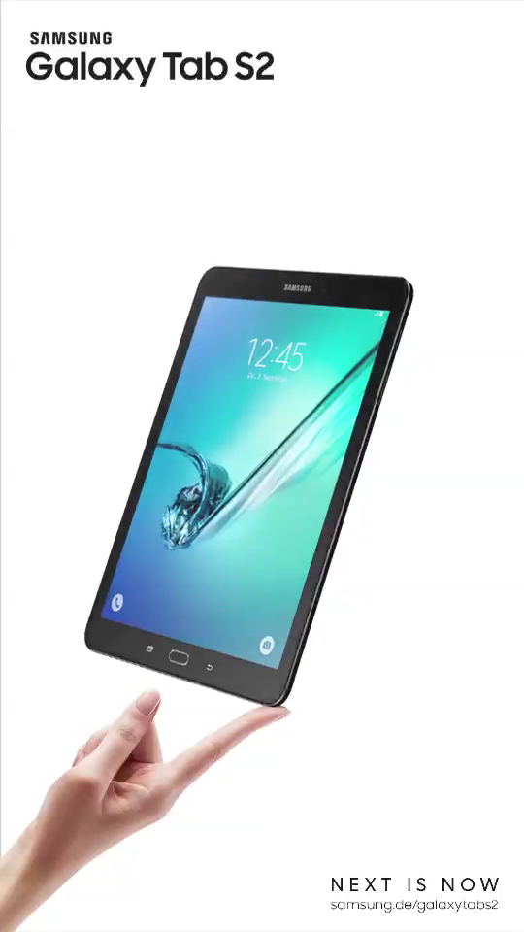
Anwendungsszenarien

Slide 6
Anwendungsszenarien

Slide 9
ad hoc Gamebox

Slide 10
Funktionalitäten

Slide 11



Funktionalitäten
Sensorauswertung
Benutzermanagement
Controller API in der Spieleanwendung

Slide 12
Funktionalitäten
Multiple Sensordaten unkompliziert
auslesen:
Rotation-/Beschleunigung
Multimedia
Touchunterstützung
weitere gängige Sensoren
Verschiedene Controller-Templates für unterschiedlichste Themengebiete
Datenerfassung
Netzwerk auf multiple Verbindungen optimiert

Slide 13
Funktionalitäten
Benutzer
Registrieren
Authentifizieren
Nutzerdaten speichern
Serverseitige Datenbankunterstützung
Vollständige Benutzerverwaltung für unterschiedliche Anwendungsszenarien
Für Daten jedweder Form und beliebiger Menge an Benutzern verwendbar
Benutzermanagement

Slide 14
Funktionalitäten
Browserbasiert
Keine browserspezifischen Funktionen
Bereitstellung verschiedener Beispielanwendungen
Controller API in der Spieleanwendung

Slide 15
Struktur

Slide 16
Javascript Bibliotheken
require.js
socket.io
mongoDB
GameApi
Modul-Management für Frontend-Applikation und Controller
WebSocket API für die Netzwerkommunikation
NoSQL Datenhaltung für Nutzerverwaltung
Programmierschnittstelle für Controller-Daten im Spielefrontend

Slide 17
Javascript Bibliotheken
require.js
socket.io
mongoDB
GameApi
Modul-Management für Frontend-Applikation und Controller
WebSocket API für die Netzwerkommunikation
NoSQL Datenhaltung für Nutzerverwaltung
Programmierschnittstelle für Controller-Daten im Spielefrontend

Slide 18
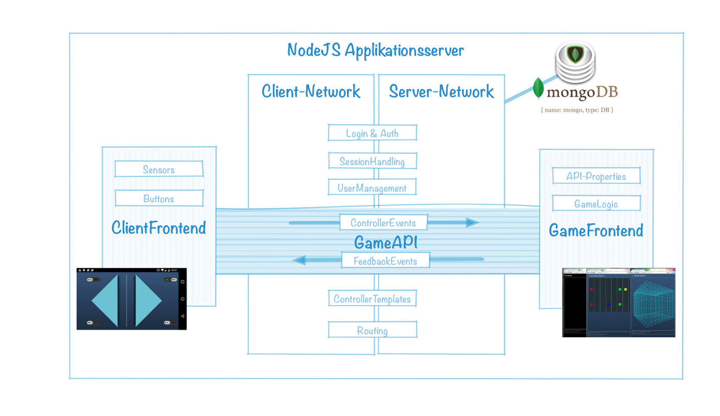

Slide 19
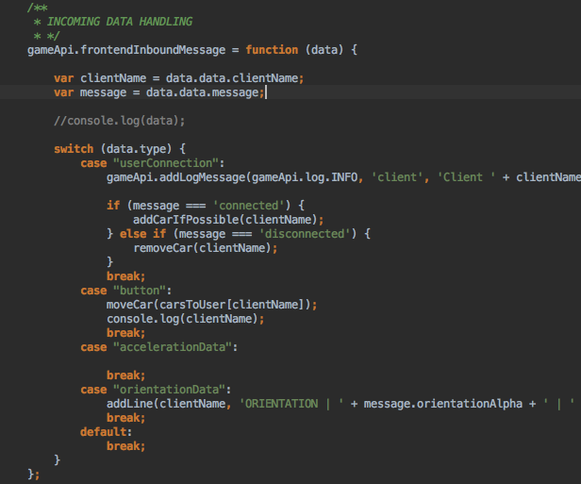
GameApi
gameApi.frontendInboundMessage()
gameApi.frontendConnection()
gameApi.sendToUser().

Slide 20
Demo

Slide 21
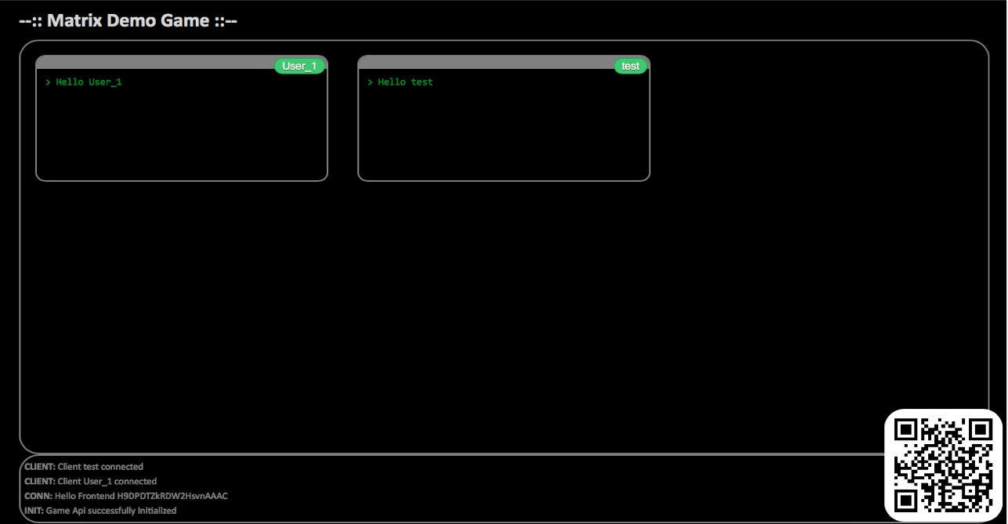
Codingszenario
Pro Controller ein Fenster
Button sendet Feedback (Vibration) an Controller
Fenster loggen Sensordaten in Echtzeit
QR-Code sorgt für einfachen Aufruf ins Spiel

Slide 22
Belastungstests

Slide 23
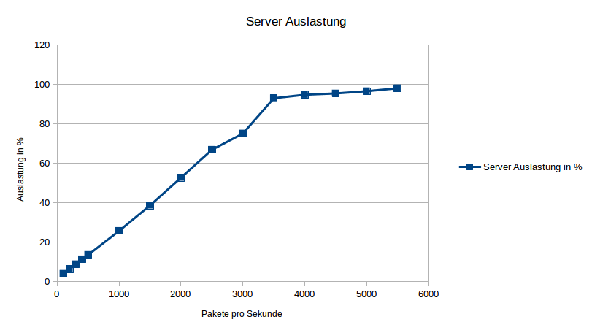
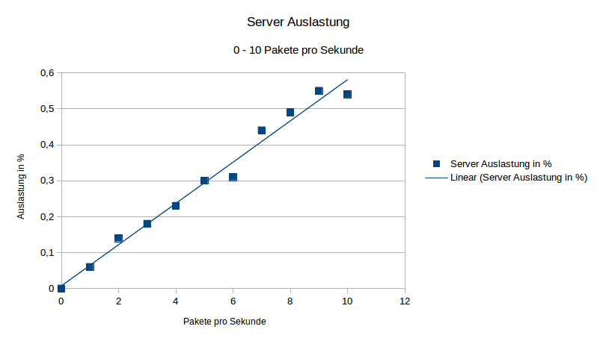
Leistungstest - Server
Notes:
Intel(R) Xeon(R) CPU E3-1241 v3 @ 3.50GHz

Slide 24
Leistungstest - Server
Notes:
Belastung des Servers
Debugging durch Node-inspector
Ermittlung der Auslastung
Test System: Intel(R) Xeon(R) CPU E3-1241 v3 @ 3.50GHz

Slide 25
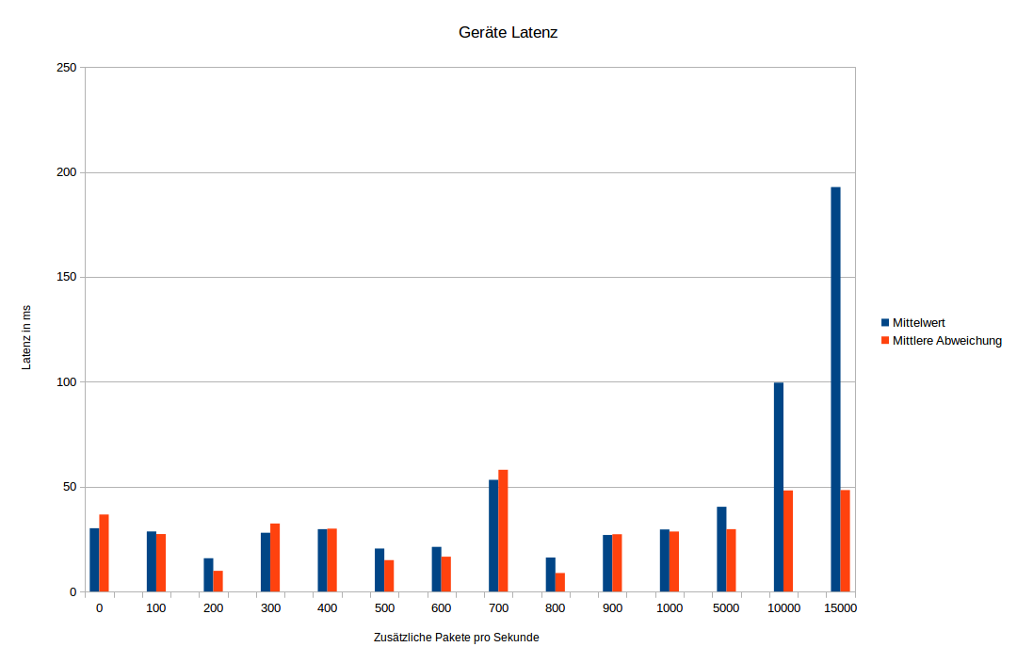
Leistungstest - Latenz
Notes:
Latenz eines Gerätes wird erfasst
Der Server wird immer stärker belastet
Anstieg der Latenz bei Server Auslastung
Mittlere Abweichung = Latenzschwankungen

Slide 26
Möglichkeiten zur Weiterentwicklung
Glättung der Wert
Entwickler definiert selbst Controller Templates
Weitere Sensordaten
Weiteres Feedback an Client Gerät
Einbindung in vorhandene GameFrameworks
Statistische Daten im user Management (Highscores, etc)

